Slide 1
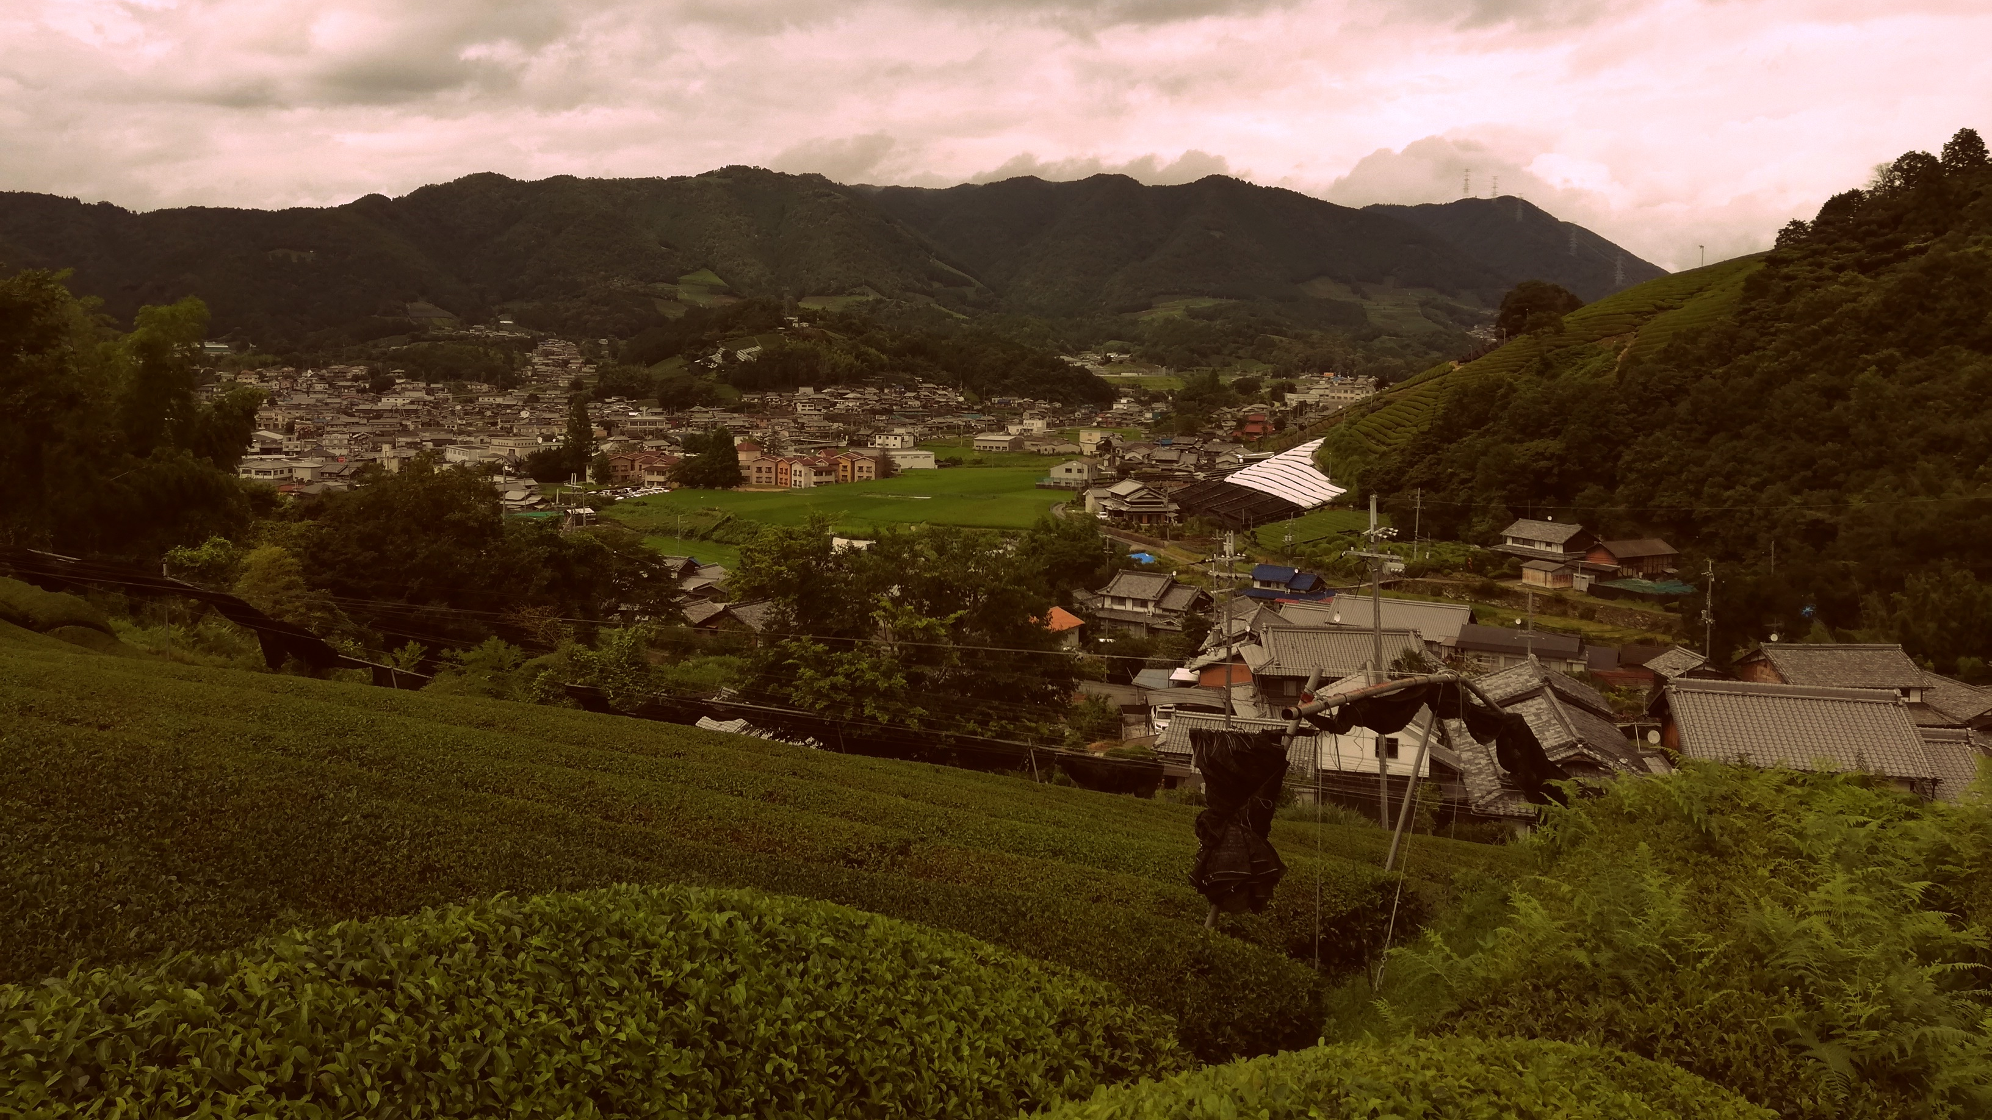
ボランティア
ドミニカ・ノヴァコヴィチョヴァー

Slide 2
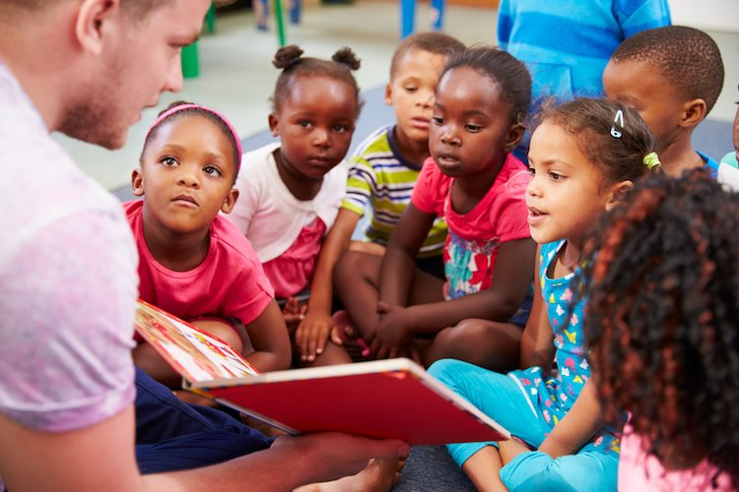
ボランティア
1755年
兵役に身を捧げる人
他人と社会に奉仕する活動です
謝礼なし
利他主義の活動です
１２月５日

Slide 3
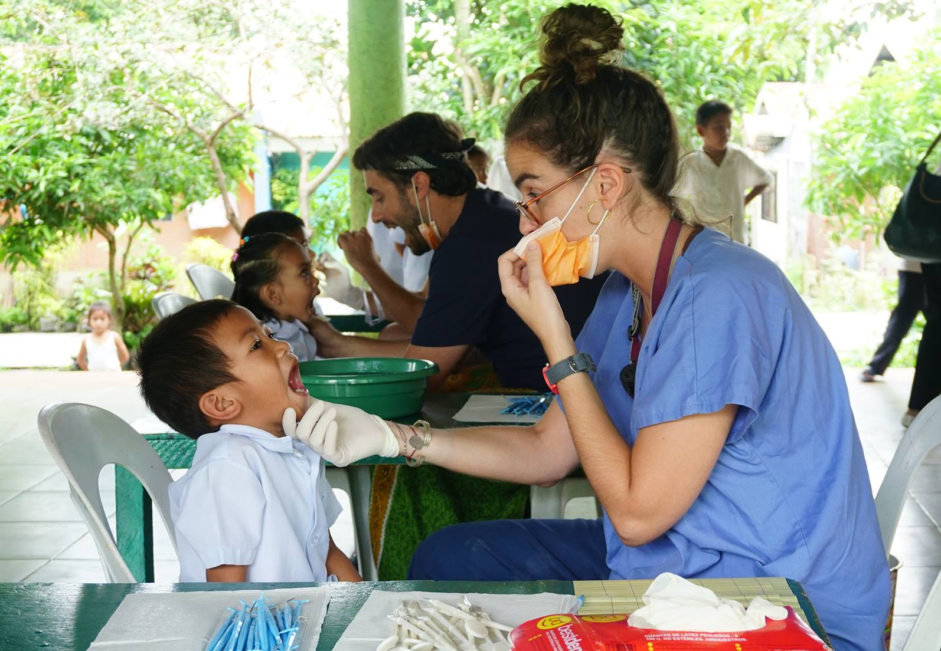
開発途上国のボランティア活動

Slide 4
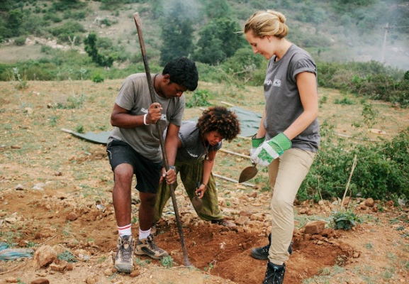
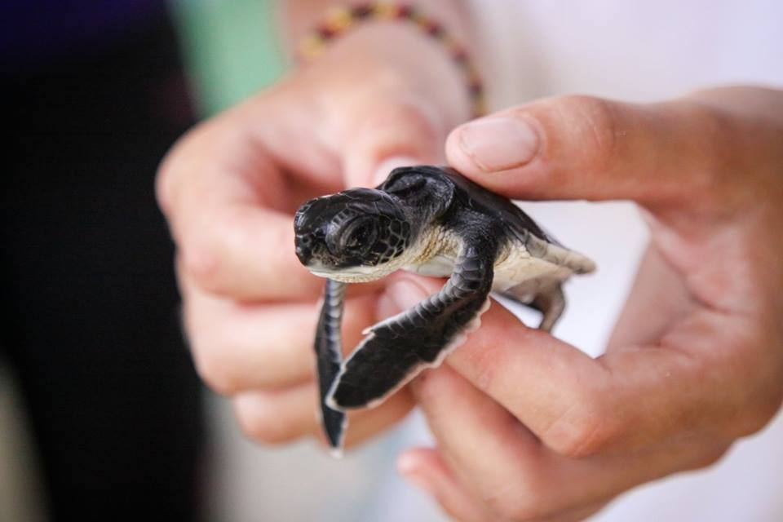
環境のボランティア活動

Slide 5
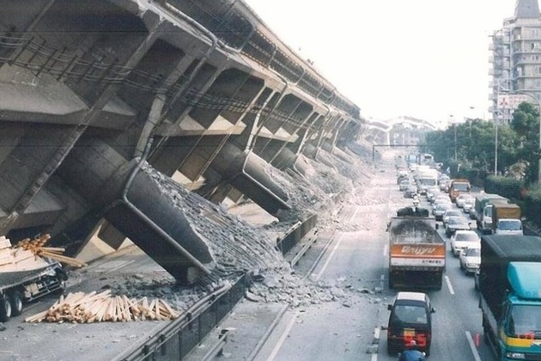
緊急時のボランティア活動

Slide 6
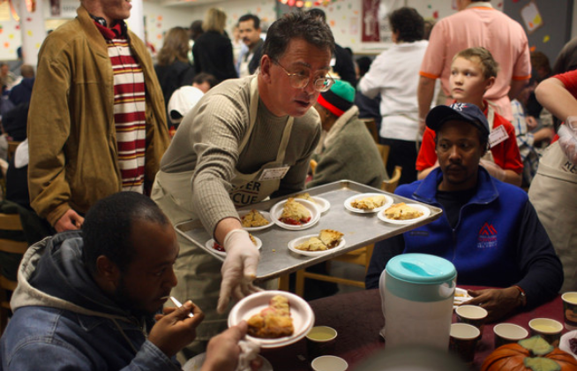
地域社会のボランティア活動

Slide 7
ボランティア活動の利点
他の文化が分かること
健康にいい影響があること
安く旅行すること
言語が上手になること
友達を作られること
支援すること

Slide 8
国際のボランティアの歴史
一次世界大戦後発展するようになりました。
１９２０年
ピエール・セレゾル
Service Civil International

Slide 9
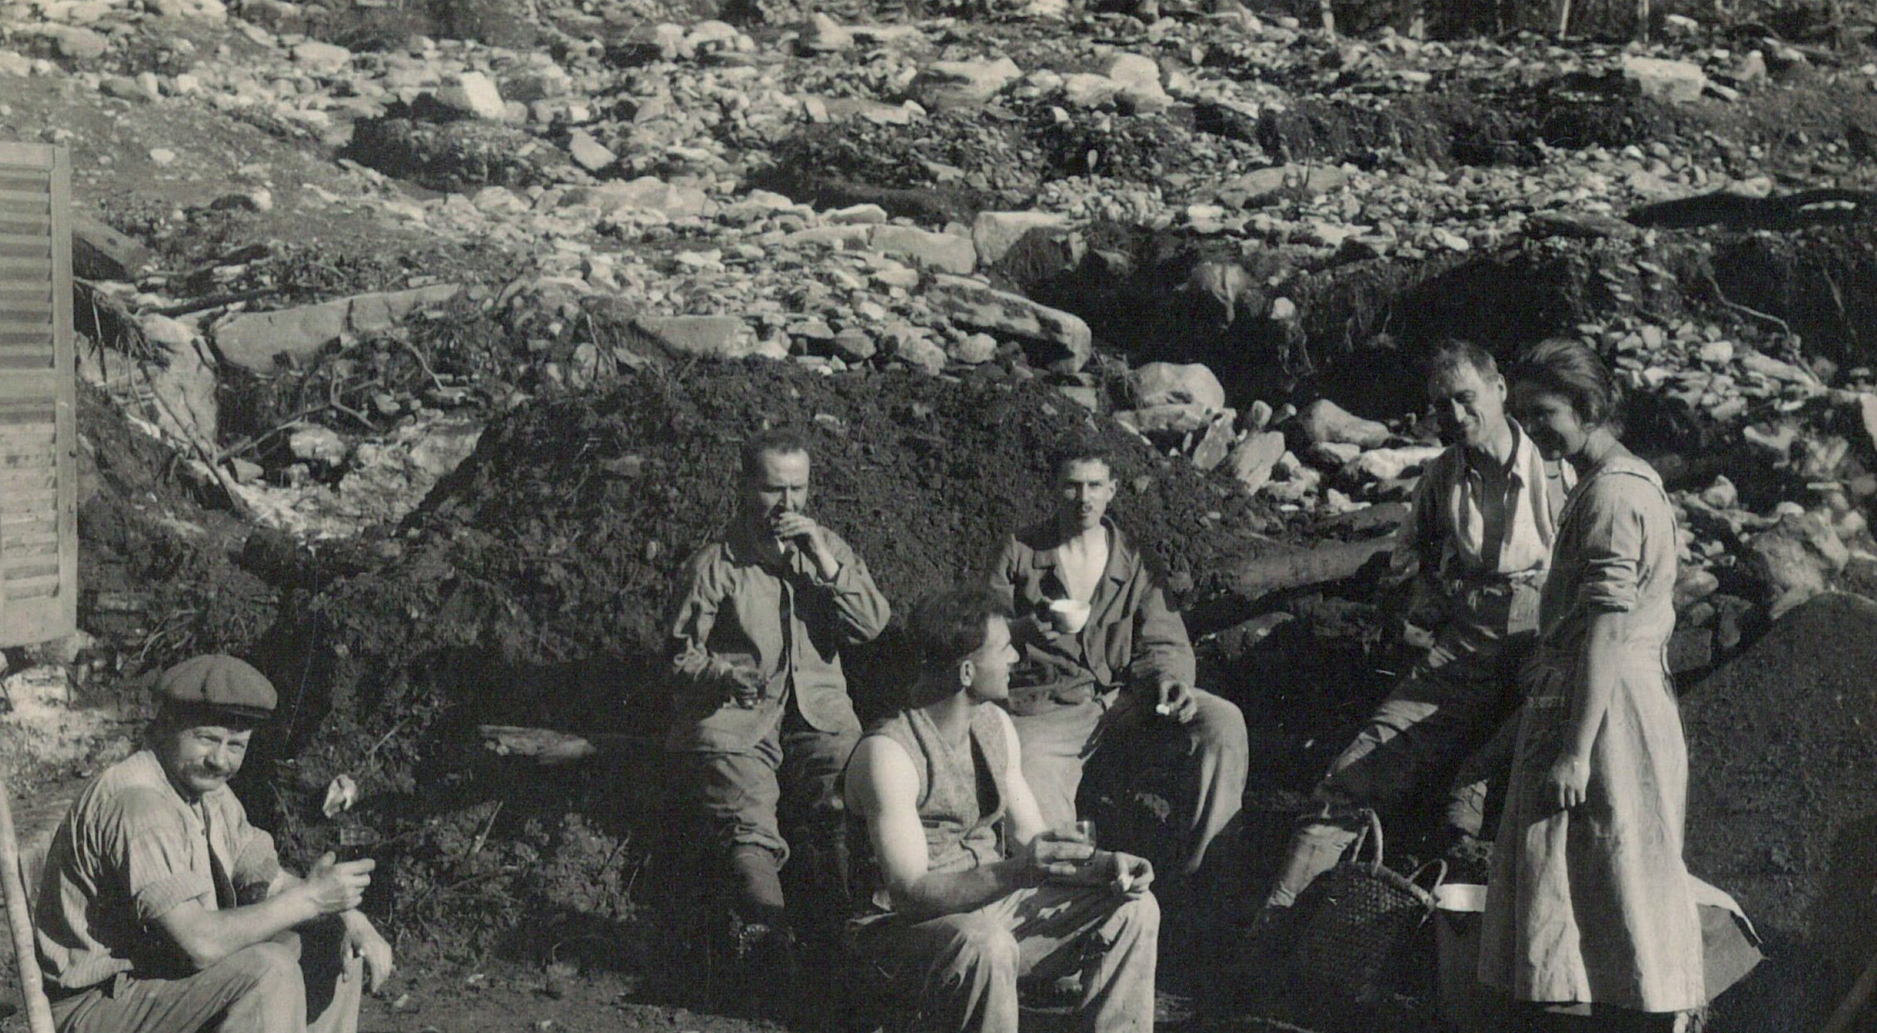
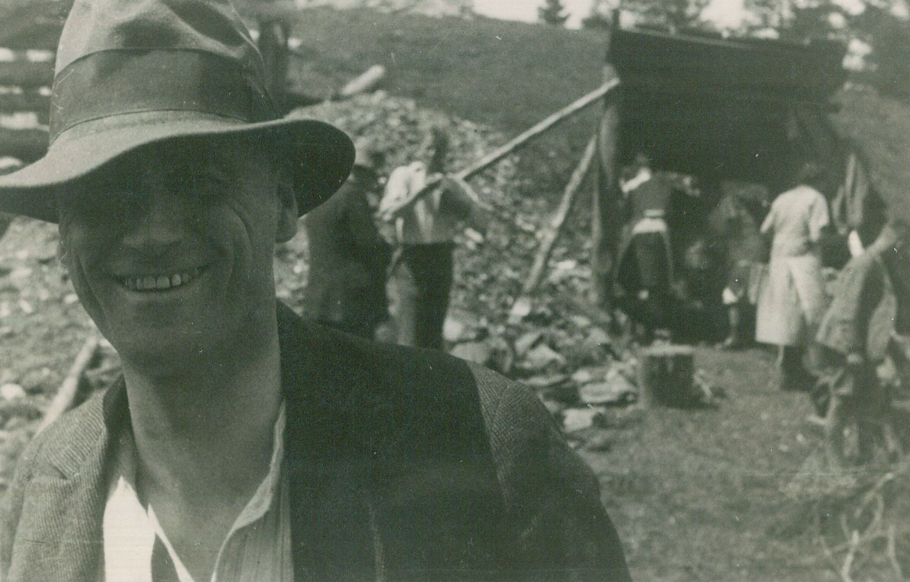

Slide 11
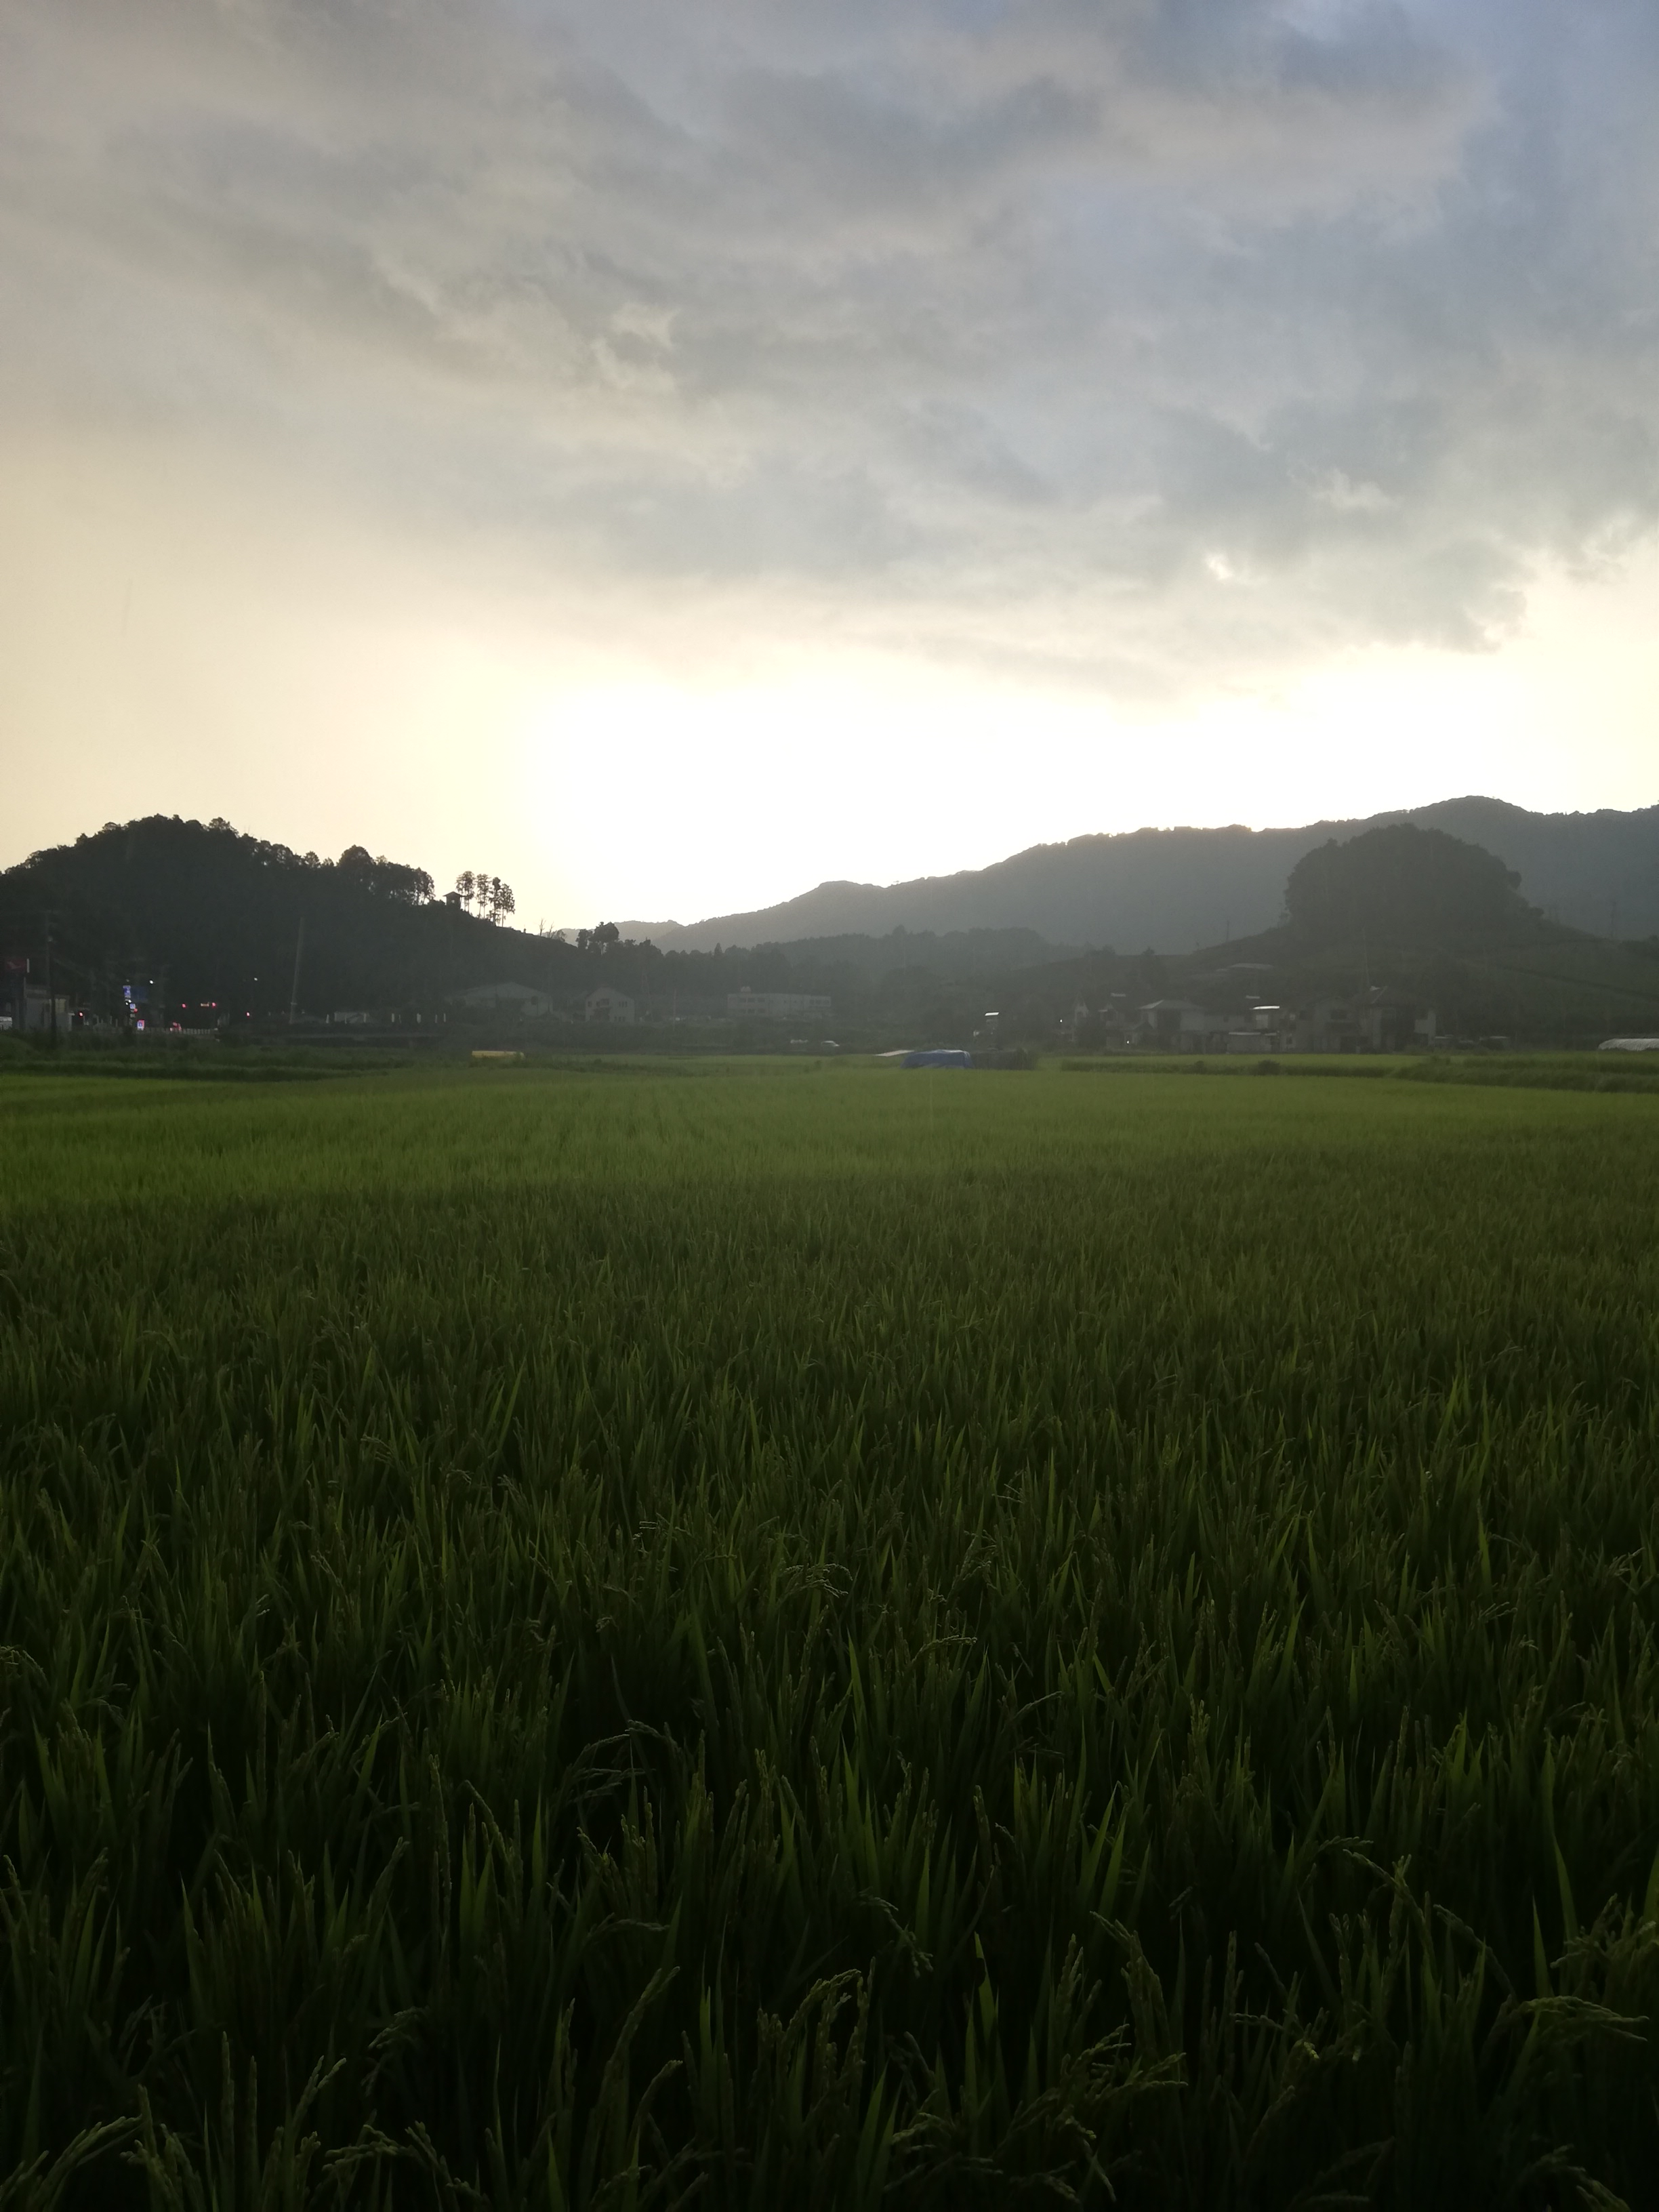
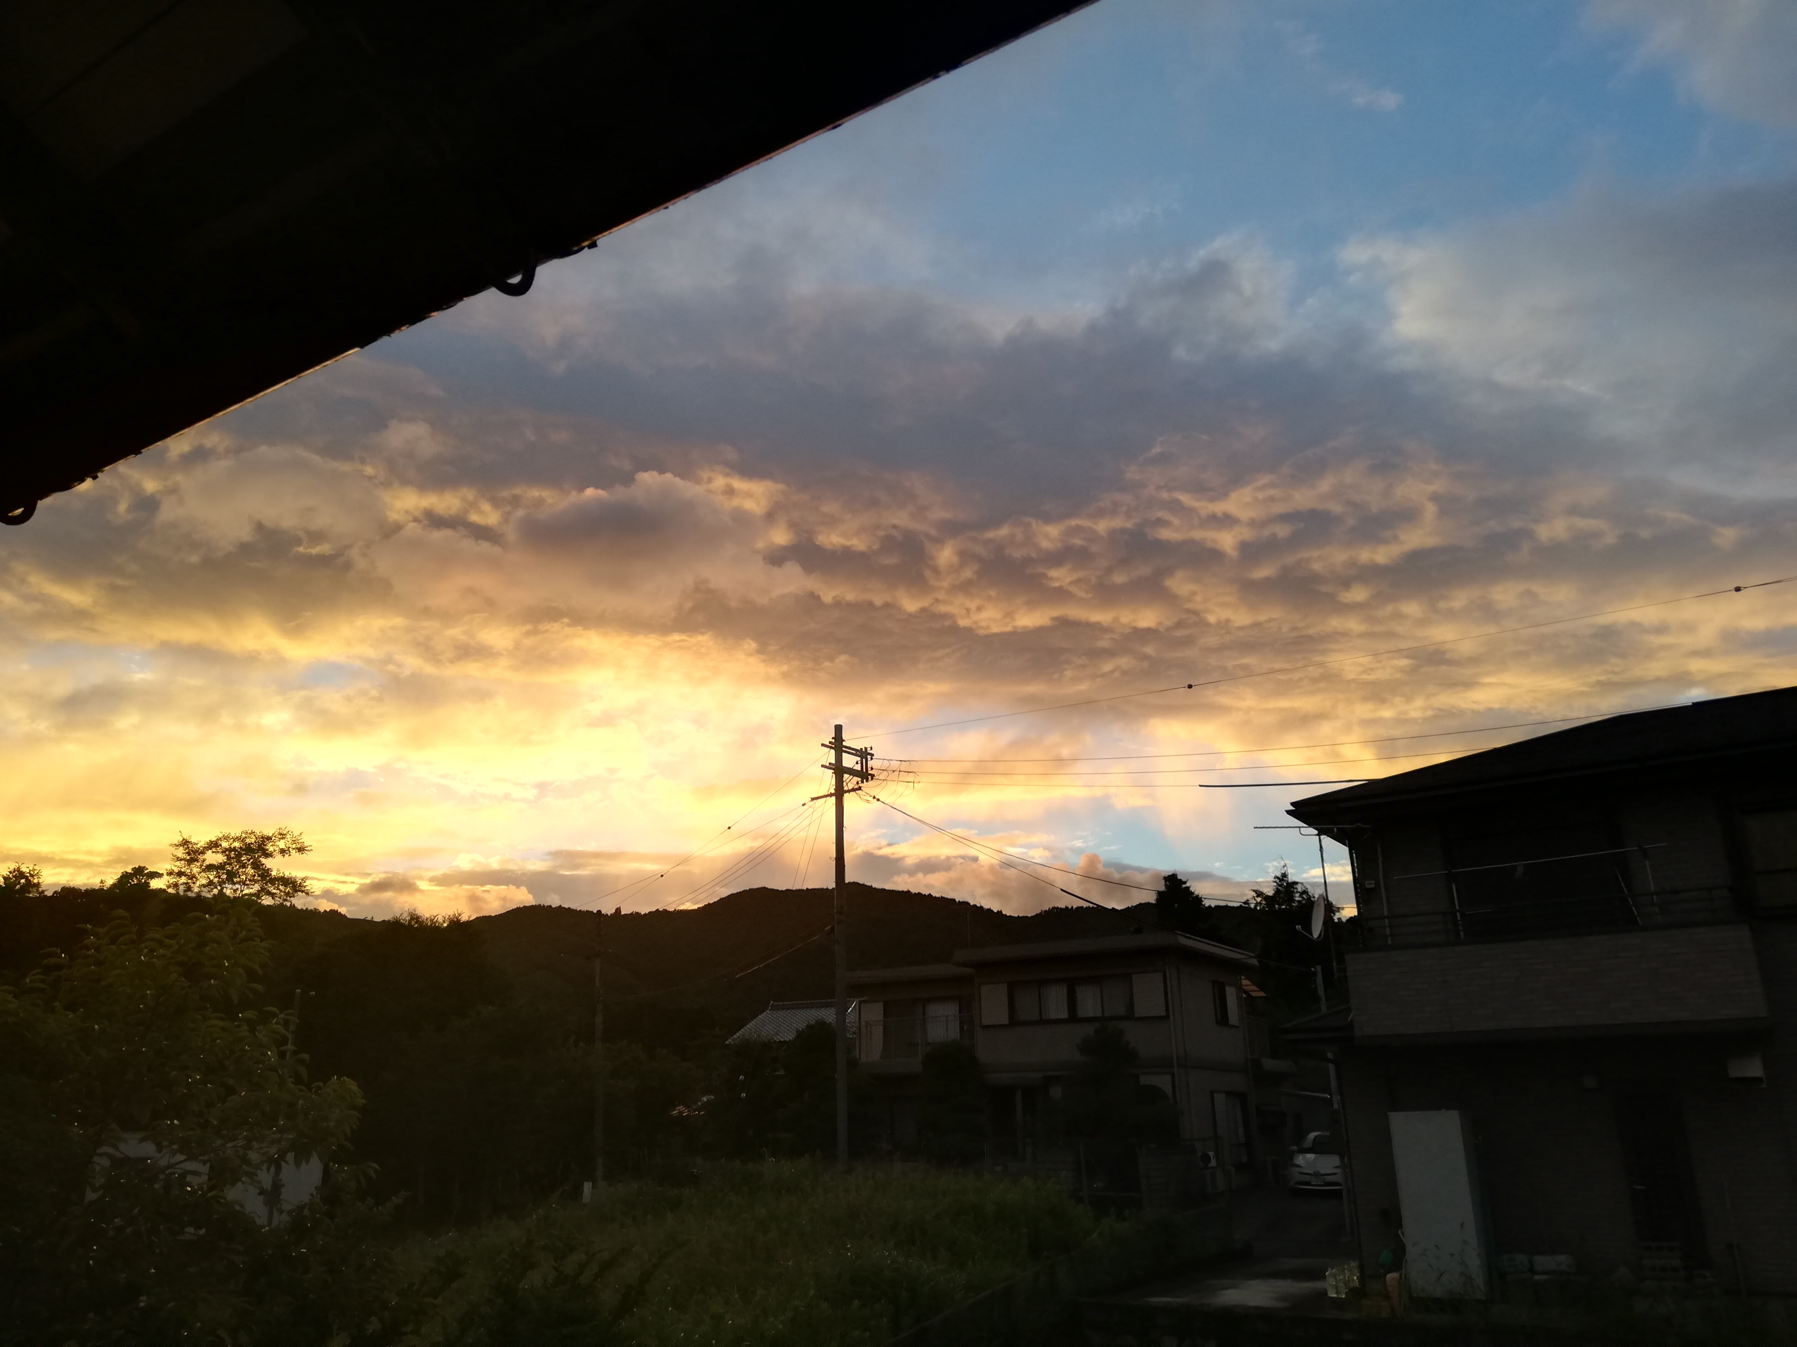
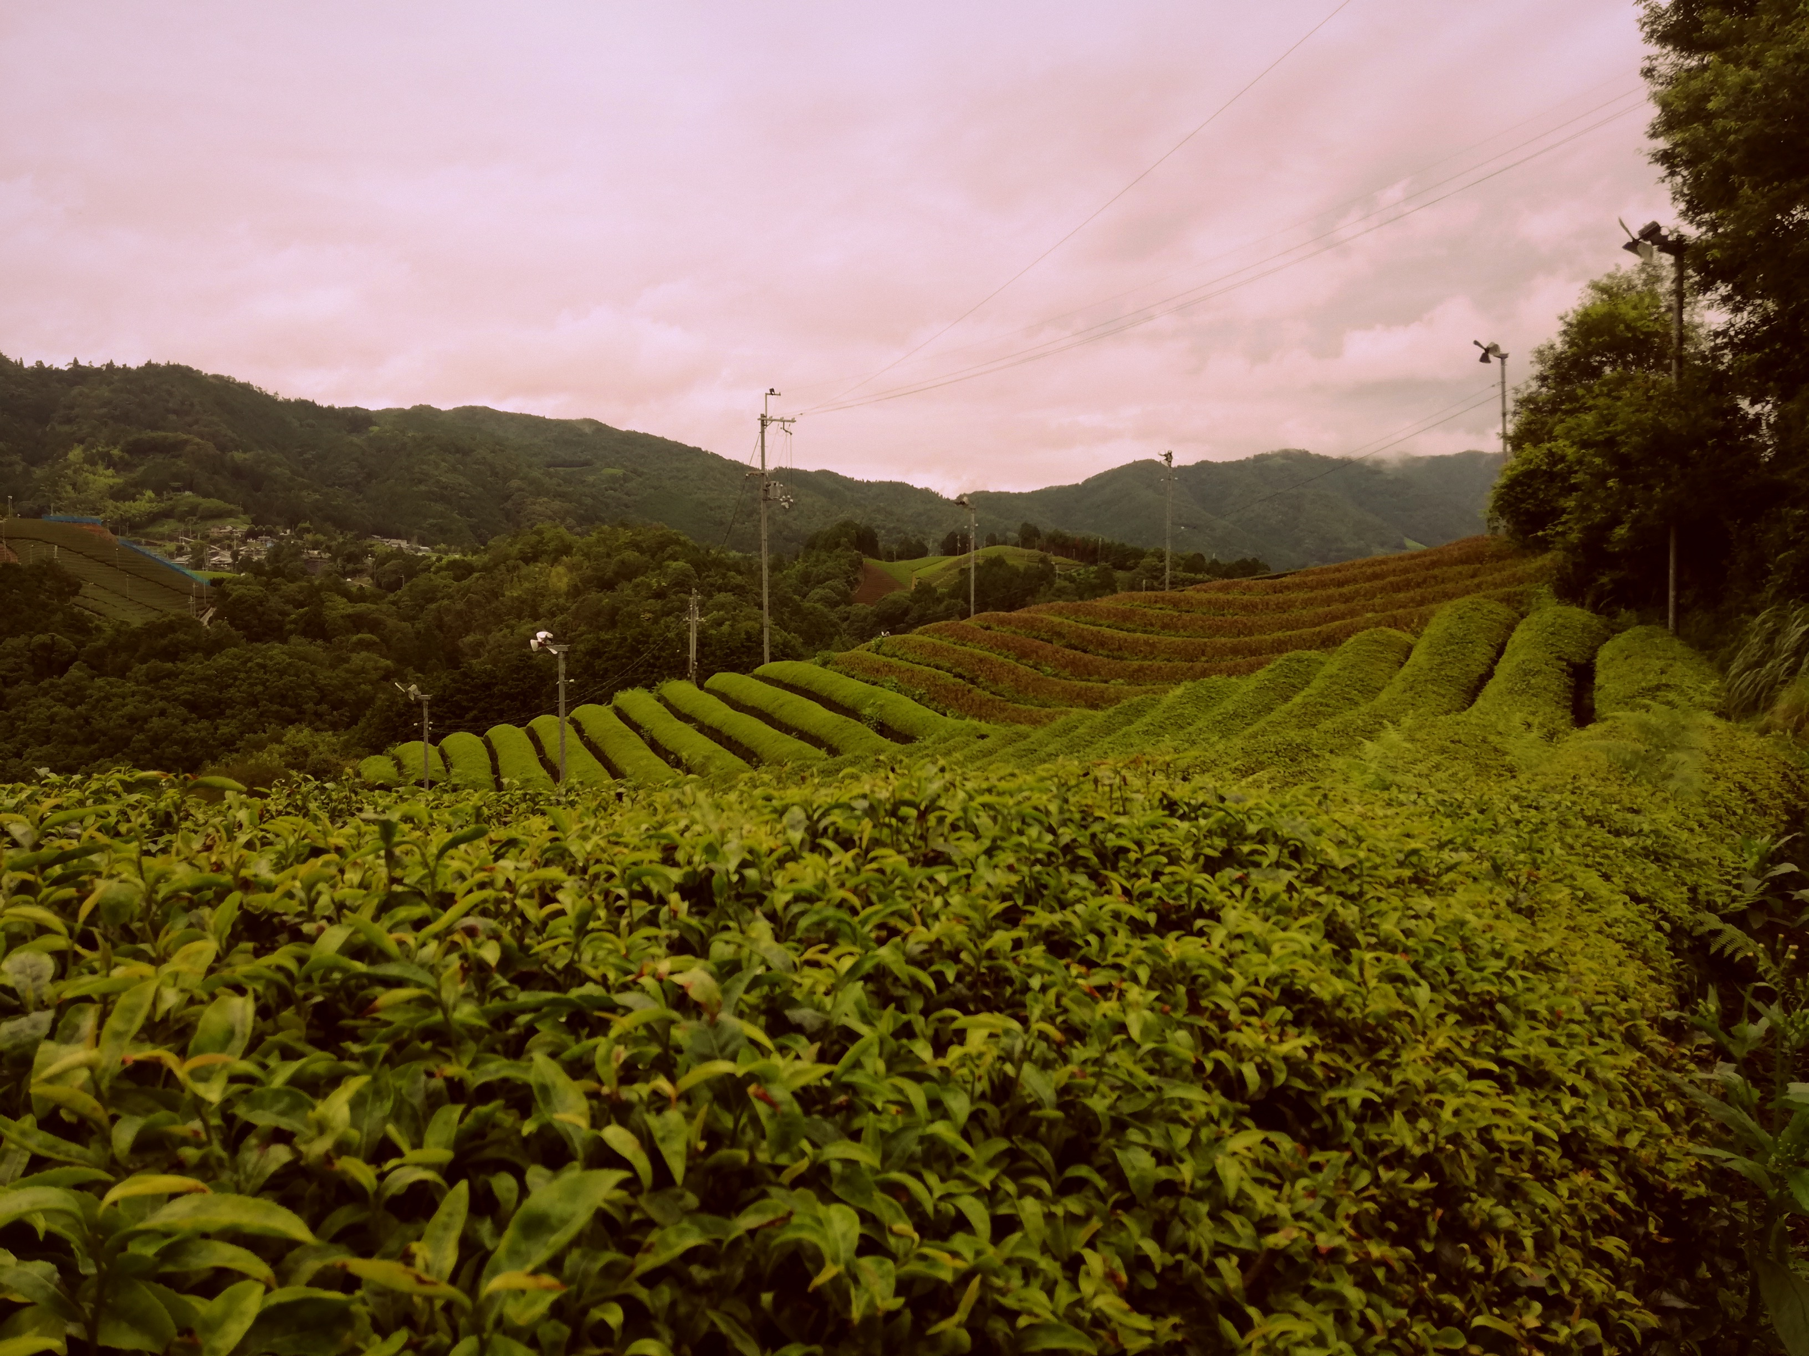

Slide 12
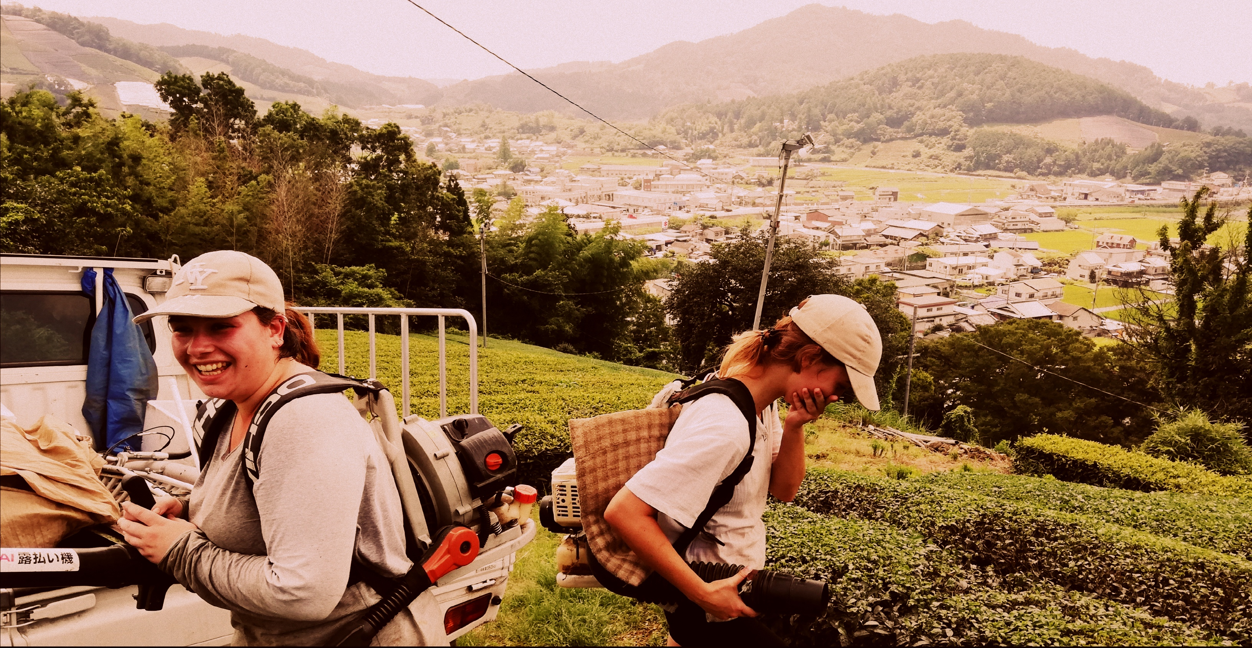
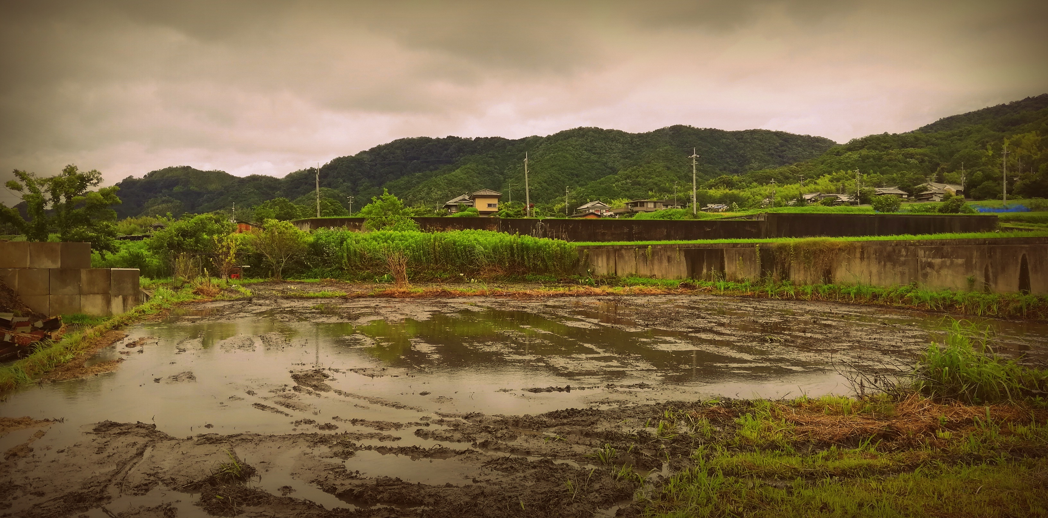

Slide 13
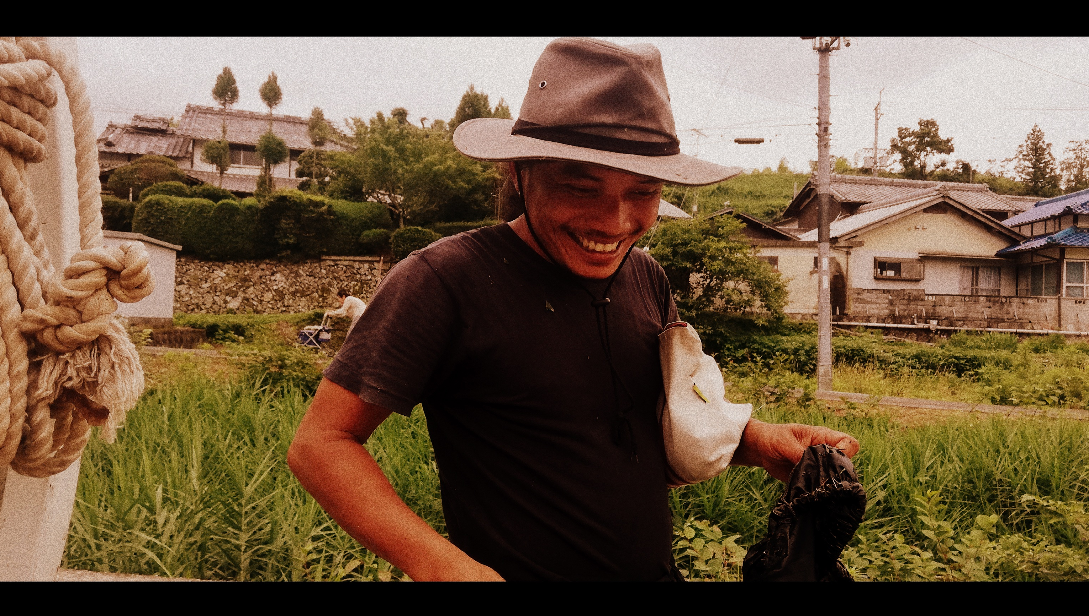

Slide 14
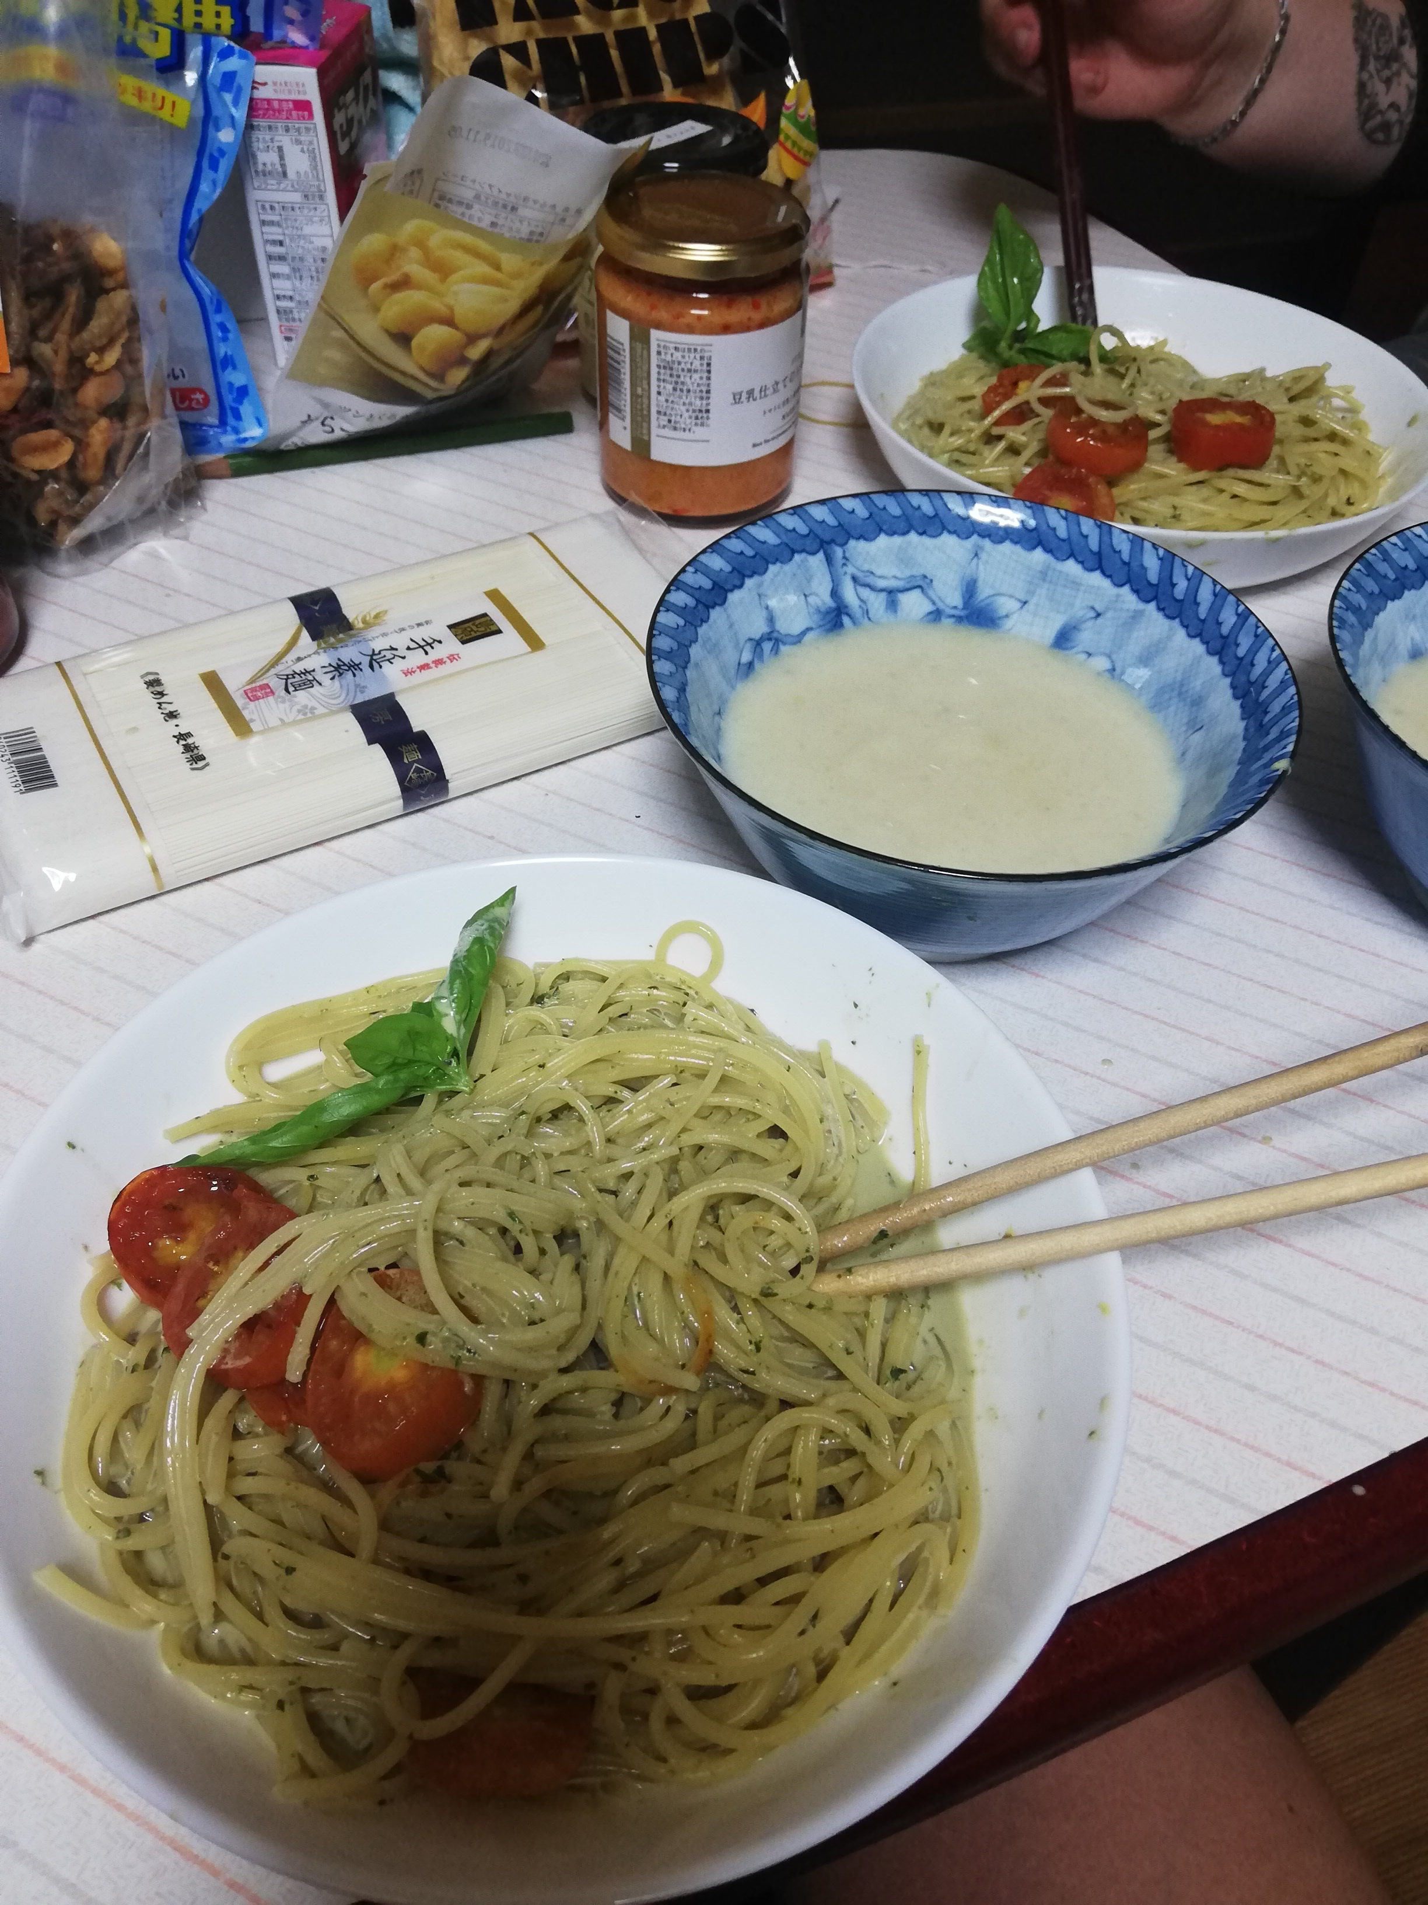

Slide 15
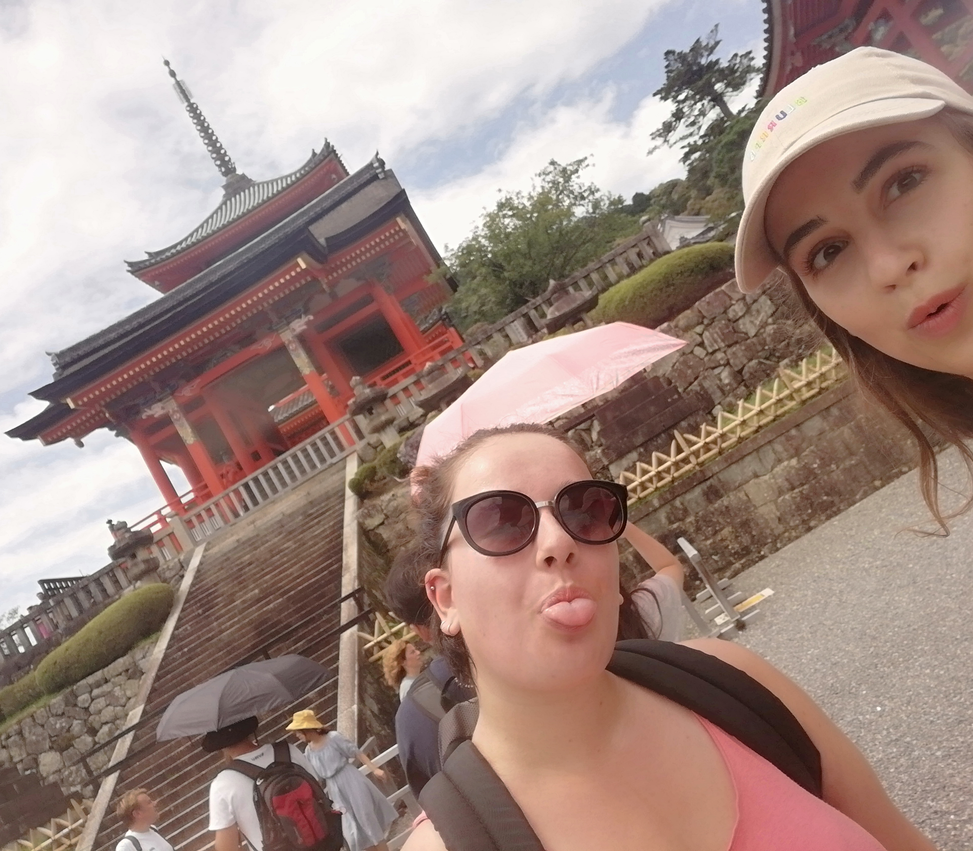

Slide 18
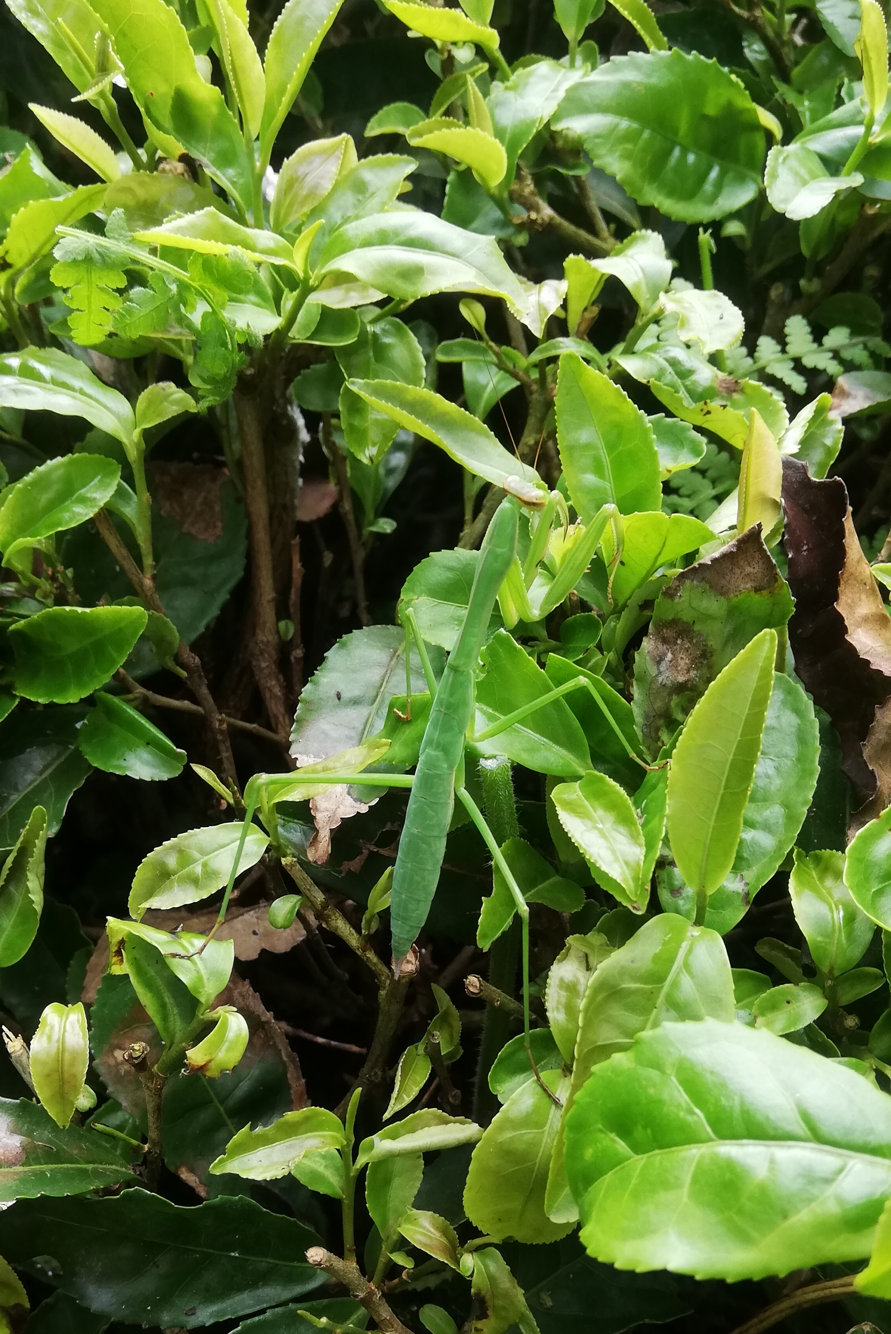
質問
ボランティアすることをどう思いますか？
ボランティアしたことがありますか？ 何をしましたか ？
ボランティアしてみたいですか？
どこにどんな仕事をしたいですか？

Slide 19
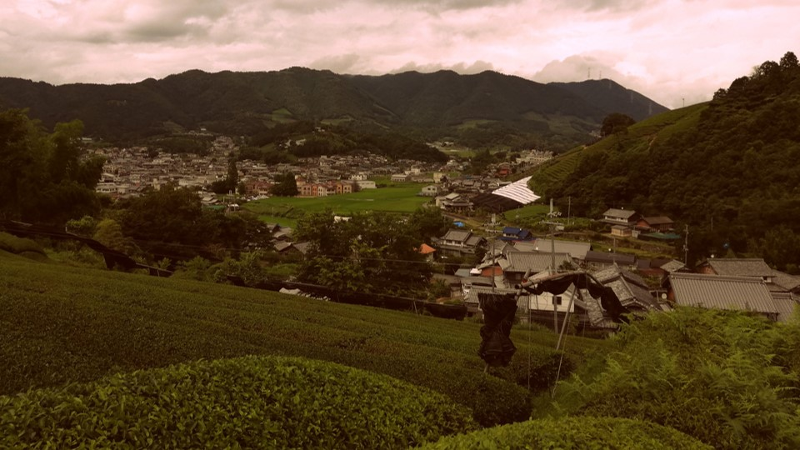
ご清聴ありがとうございました。

